Slide 1
UI 제안서

Slide 2
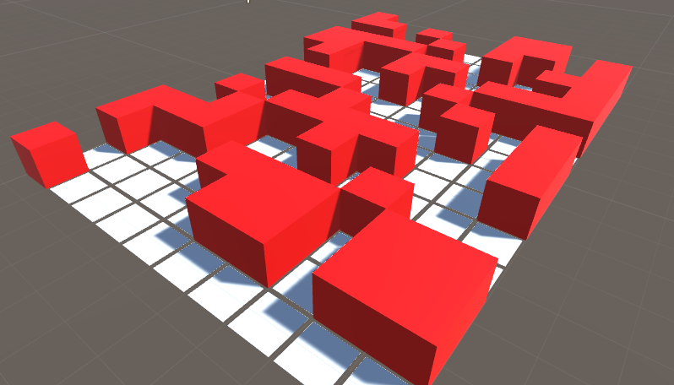
조작키
화면은 드래그 영역
십자키를 이용하여 진행할 것인지
화면 드래그만 터치
터치를 이용하여 진행할 것인지
캐릭터 선택
타일 선택
공격, 수비 등 액션 선택도 터치
우측 이미지는 참고용 예시
＃우측 이미지는 참고용 예시

Slide 3
캐릭터 스폰
3개의 캐릭터중 어떤 캐릭터를 스폰할지 정하는 용도
즉, 3개의 캐릭터 스폰 이후에는 사용하지 않는 창
＃우측 이미지는 참고용 예시

Slide 4
캐릭터 액션
공격
수비
방어
공격, 수비, 방어에 대한 액션 선택
공격이면 스킬 등의 액션 선택 UI
이동 공격 방어
＃우측 이미지는 참고용 예시

